Slide 1
Diagramme de navigation - Définition
Les Diagrammes de Navigation servent à représenter le cheminement, la cinématique de l'application ou couche contrôle, entre les différents écrans (IHM) de l'application.
Ils peuvent être représentés par des Diagrammes d'Etats-Transitions, de séquences, d'activité ou encore en utilisant le formalisme de la méthode MACAO.

Slide 2
Diagramme de navigation - Définitions
Une navigation a un début et une fin.
Un état correspond à une maquette, à une classe dialogue : une page, une frame, une boîte de dialogue, une exception ou bien un connecteur (un sous-système).
Les transitions, passage d'un écran à un autre, correspondent aux actions générées par les interactions de l'utilisateur. Les transitions peuvent avoir des gardes.

Slide 3
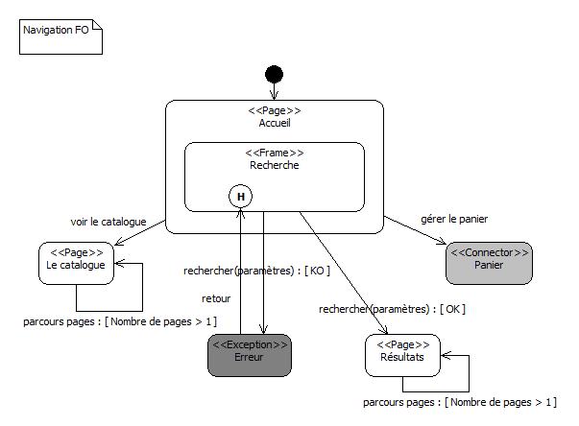
Diagramme de navigation - Exemple

Slide 4
Diagramme de navigation - Exercice
Réalisez le diagramme de navigation de la gestion du panier.

Slide 5
Diagramme de navigation - Codage
Un diagramme de navigation est traduit par un ou plusieurs contrôleurs dans les modèles ECB et MVC.

Slide 6
Diagramme de navigation - Codage Servlet
protected void processRequest(HttpServletRequest request, HttpServletResponse response)
throws ServletException, IOException {
String lsAction = request.getParameter("action");
if(lsAction.equals("Menu")) {
/* getServletContext() renvoie le contexte d'execution de la servlet
* ie l'application
* getRequestDispatcher() precise l'URL de redirection
* avec un chemin relatif
* forward() redirige en passant en arguments des objets request et response
*/
ServletContext contexte = this.getServletContext();
RequestDispatcher rd = contexte.getRequestDispatcher("/jsp/Menu.jsp");
rd.forward(request, response);
}
if(lsAction.equals("Authentification")) {
getServletContext(). ("/jsp/Authentification.jsp").forward(request, response);
}
if(lsAction.equals("Inscription")) {
getServletContext().getRequestDispatcher("/jsp/Inscription.jsp").forward(request, response);
}
} /// processRequest

Slide 7
Diagramme de navigation - Codage JSF
<navigation-rule>
<from-view-id>VUE SOURCE</from-view-id>
<navigation-case>
<from-outcome>OUTCOME</from-outcome>
<to-view-id>VUE DESTINATION</to-view-id>
</navigation-case>
<navigation-case>
<from-outcome>OUTCOME</from-outcome>
<to-view-id>VUE DESTINATION</to-view-id>
</navigation-case>
</navigation-rule>

